Slide 1



Website Informasi Internal Perumahan Bumi Sakinah
by: [Habib Ahmad Yasin]
Notes:
1

Slide 2


Latar Belakang dan Masalah
Informasi internal perumahan sering tidak tersampaikan dengan baik.
Warga kesulitan mengakses info kegiatan dan event.
Calon penghuni tidak memiliki akses mudah untuk mengenal lingkungan perumahan.
Belum adanya platform digital resmi untuk menjembatani komunikasi antar warga dan pengurus.
Notes:
2

Slide 3
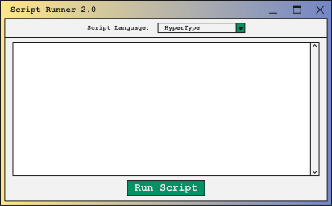

Tujuan Pembuatan Website
Menyediakan informasi lengkap dan real-time mengenai perumahan.
Mempermudah komunikasi antara warga dan pengurus.
Menyediakan sarana promosi untuk calon penghuni atau pencari kos.
Menampilkan fasilitas dan lokasi perumahan secara interaktif.
Meningkatkan keterlibatan dan transparansi dalam komunitas warga.
Notes:
3

Slide 4
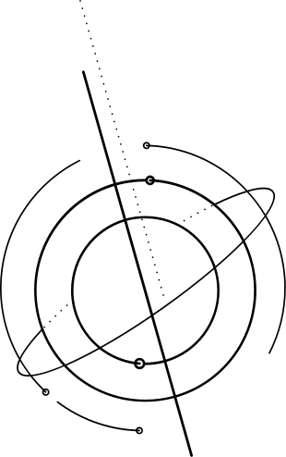
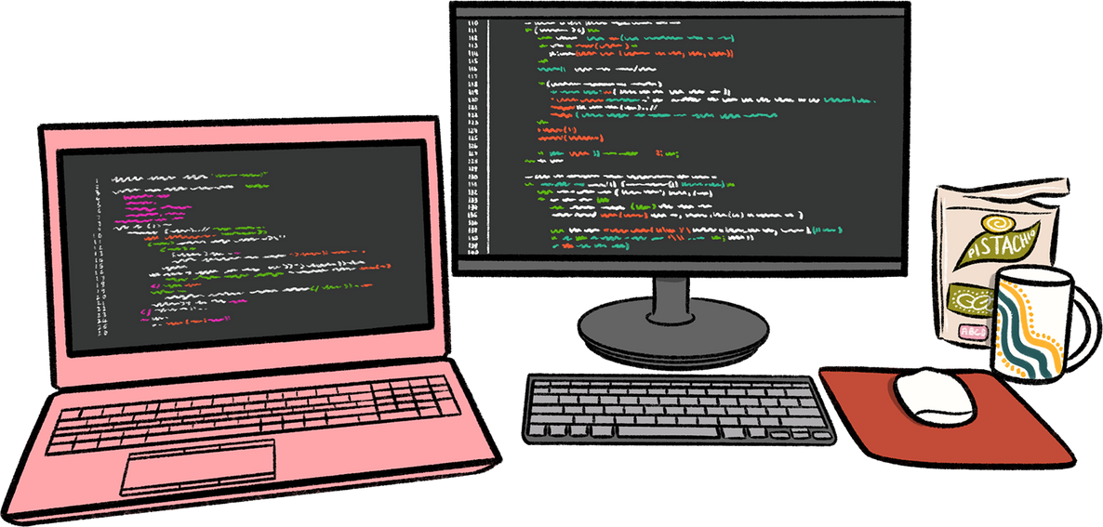
Aktor dalam Sistem
PENGUNJUNG / CALON PENGHUNI: Melihat info umum perumahan, menghubungi pengurus, melihat fasilitas dan lokasi.
WARGA (KEPALA KELUARGA): Login dengan NIK & password, akses info internal, komunikasi antar warga dan pengurus.
PENGURUS / ADMIN WEBSITE: Mengelola konten, menyampaikan pengumuman, diskusi sistem dengan developer.
Notes:
4

Slide 5
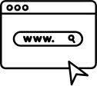
Fitur dan Navigasi Website
Beranda: Tampilan perumahan, fasilitas, lokasi.
Login: Masuk menggunakan NIK dan password untuk warga.
Informasi Warga: Event, kegiatan, pengumuman, organisasi.
Organisasi: Struktur RT/RW, kontak pengurus.
Blog & Dokumentasi: Artikel, galeri kegiatan.
Hubungi Kami: Akses untuk pengunjung atau calon penghuni.
Notes:
5

Slide 6
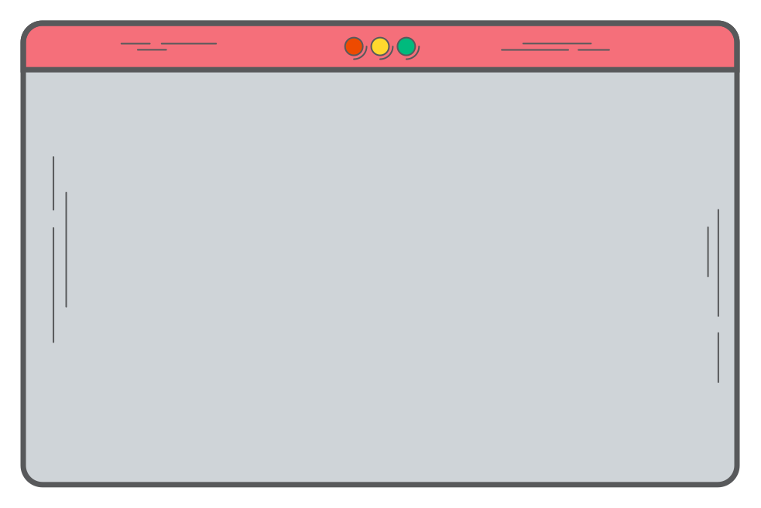
Alur Akses Pengguna
Pengunjung membuka halaman utama.
Scroll untuk melihat info & tombol login / kontak pengurus.
Warga login -> Masuk ke dashboard internal.
Pengurus mengelola konten melalui diskusi ke admin/programmer.
Notes:
6

Slide 7
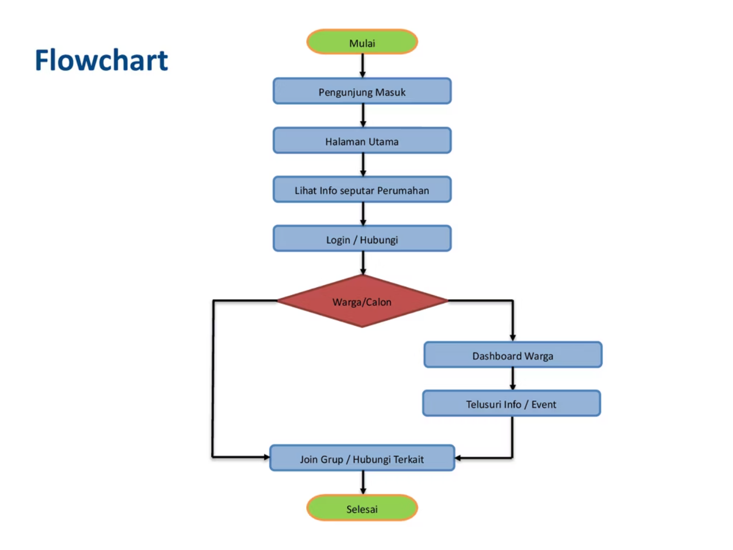


Notes:
7

Slide 8
